Slide 1
计算机体系结构
胡伟武、汪文祥

Slide 2
多处理器
消息传递与共享存储
共享存储系统中的访存相关性
共享存储系统的访存事件次序
存储一致性模型
CACHE一致性协议
典型多核处理器

Slide 3
消息传递与共享存储

Slide 4
两种并行系统：消息传递与共享存储
多地址空间
消息传递通讯
编程困难、程序移植困难
通用性差
可伸缩性好
单地址空间
共享存储通讯
编程容易、程序易移植
通用性强
可伸缩性一般

Slide 5
共享存储与消息传递的编程复杂度
任务划分与数据划分
共享存储编程只需划分任务
消息传递编程除了划分任务外，还需划分数据和考虑通信
微信与短信
传递复杂的数据结构较困难
多个指针组成的结构
struct {int *pa; int pb*; int *pc}
动态通信
{for (i,j){ x=…; y=…; a[i][j]=b[x][y];}}
进程迁移及进程数目的变化

Slide 6
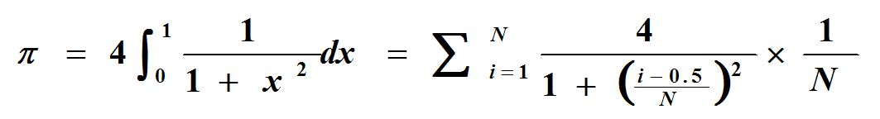
例子：积分求π
串行程序
h = 1.0/N; pi = 0;
for(i=1; i<=N; i++){
temp = (i-0.5)*h;
pi = pi + 4/(1+temp*temp);
}
pi = pi * h;
printf pi;

Slide 7
积分求π的并行程序
JIAJIA MPI
jia_init(argc,argv);
pi=jia_alloc(8);
h = 1.0/N;
for(i=jiapid+1;i<=N;i+=jiahosts)
{ mypi = ... }
jia_lock(1);
pi += mypi;
jia_unlock(1);
printf pi;
jia_exit();
MPI_Init(argc,argv);
MPI_Comm_size();
MPI_Comm_rand();
h = 1.0/N;
for(i=myid+1;i<=N;i+=numprocs)
{ mypi = ... }
MPI_Reduce(mypi,pi,1 ... );
printf pi;
MPI_Finalize();

Slide 8
并行程序例子：矩阵乘法
A
B
C
A1
C1
A2
C2
X
B1
B2
B3
B4
=
A3
C3
A4
C4
A × B = C的过程可分为四个独立的部分：
Ai × B = Ci，i = 1, 2, 3, 4
每部分包含的运算可由一台处理机单独完成
矩阵较大时，需分开存放，即Ai,Bi,Ci放在结点i上
每个结点的工作分为Ai×B1, Ai×B2, Ai×B3, Ai×B4四个部分

Slide 9
矩阵乘法的并行程序
共享存储
double (*a)[N],(*b)[N],(*c)[N];
a=jia_alloc(N*N*8);
b=jia_alloc(...); c=jia_alloc(...);
if (jiapid==0) for (i...) for (j…){
a[i][j]=1;b[i][j]=1;
}
jia_barrier();
begin=N*jiapid/jiahosts;
end=N*(jiapid+1)/jiahosts;
for (i=begin; i<end; i++)
for (j=0; j<N; j++)
for (k=0; k<N; k++)
c[i][j]+=a[i][k]*b[k][j];
jia_barrier();
if (jiapid==0) printf C;
jia_exit();
消息传递
double (*a)[N],(*b)[N],(*c)[N];
a=malloc2(N*N*8);
b=malloc2(...); c=malloc(...);
if (mypid==0) {
init a,b; send a,b；
}else{
recv a,b；
}
for (i=0;i<N/hosts;i++)
for (j=0; j<N; j++)
for (k=0; k<N; k++)
c[i][j]+=a[i][k]*b[k][j];
if (mypid!=0){ send c;}
else{ recv c; printf c;}

Slide 10
比较：Pthreads并行程序举例-矩阵乘法
#include <stdlib.h>
#include <stdio.h>
#include <pthread.h>
#define NUM_THREADS 4 //假设线程数目为4
#define n 1000
double *A,*B,*C;
void *matrixMult(void *id) {//计算矩阵乘
int my_id = (int ) id;
int i,j,k,start,end;
//计算进程负责的部分
start = my_id*(n/NUM_THREADS);
if(my_id == NUMTHREADS-1)
end = n;
else
end = start+(n/NUM_THREADS);
for(i=start;i<end;i++)
for(j=0;j<n;j++) {
C[i*n+j] = 0;
for(k=0;k<n;k++)
C[i*n+j]+=A[i*n+k]*B[k*n+j];
}
}
int main() {
int i,j;
pthread_t tids[NUM_THREADS];
//分配数据空间
A = (double *)malloc(sizeof(double)*n*n);
B = (double *)malloc(sizeof(double)*n*n);
C = (double *)malloc(sizeof(double)*n*n);
//初始化数组
for(i=0;i<n;i++)
for(j=0;j<n;j++){
A[i*n+j] = 1.0;
B[i*n+j] = 1.0；
}
for(i=0; i<NUM_THREADS; i++)
pthread_create(&tids[i], NULL, matrixMult, (void *) i);
for(i=0; i<NUM_THREADS; i++)
pthread_join(tids[i], NULL);
return 0;
}

Slide 11
比较：OpenMP并行矩阵乘法
#include <stdio.h>
#include <omp.h>
#define n 1000
double A[n][n],B[n][n],C[n][n];
int main()
{
int i,j,k;
//初始化矩阵A和矩阵B
for(i=0;i<n;i++)
for(j=0;j<n;j++) {
A[i][j] = 1.0;
B[i][j] = 1.0; }
//并行计算矩阵C
#pragma omp parallel for shared(A,B,C) private(i,j,k)
for(i=0;i<n;i++)
for(j=0;j<n;j++){
C[i][j] = 0;
for(k=0;k<n;k++)
C[i][j]+=A[i][k]*B[k][j];}
Return 0;
}

Slide 12
MPI程序例子-矩阵乘法
#include <stdio.h>
#include “mpi.h”
#define n 1000
int main(int argc, char **argv) {
double *A,*B,*C;
inti,j,k, ID,num_procs,line;
MPI_Status status；
MPI_Init(&argc,&argv);
MPI_Comm_rank(MPI_COMM_WORLD,
&ID);//获取当前进程号
MPI_Comm_size(MPI_COMM_WORLD,
&num_procs);//获取进程数目
//分配数据空间
A = (double *)malloc(sizeof(double)*n*n);
B = (double *)malloc(sizeof(double)*n*n);
C = (double *)malloc(sizeof(double)*n*n);
line = n/num_procs;//按进程数来划分数据
if(ID==0){ //节点0，主进程
for(i=0;i<n;i++) //初始化数组
for(j=0;j<n;j++){
A[i*n+j] = 1.0;B[i*n+j] = 1;}
//将矩阵A、B的相应数据发送给从进程
for(i=1;i<num_procs;i++) {
MPI_Send(B,n*n, MPI_DOUBLE,
i,0,MPI_COMM_WORLD);
MPI_Send(A+(i-1)*line*n,line*n,
MPI_DOUBLE,i,1,MPI_COMM_WORLD);
}
//计算剩下的数据
for(i=(num_procs-1)*line;i<n;i++)
for(j=0;j<n;j++) {
C[i*n+j]=0;
for(k=0;k<n;k++)
C[i*n+j]+=A[i*n+k]*B[k*n+j]; }
//接收从进程计算结果
for(i=1;i<num_procs;i++)
MPI_Recv(C+(i-1)*line*n,line*n,
MPI_DOUBLE,i,2,MPI_COMM_WORLD,&Status);
} else { //其他进程接收数据，计算结果，发送给主进程
MPI_Recv(B,n*n,MPI_DOUBLE,0,0,
MPI_COMM_WORLD,&Status);
MPI_Recv(A+(ID-1)*line*n,line*n,
MPI_DOUBLE,0,1,MPI_COMM_WORLD,&Status);
for(i=(ID-1)*line;i<ID*line;i++)
for(j=0;j<n;j++) {
C[i*n+j]=0;
for(k=0;k<n;k++)
C[i*n+j]+=A[i*n+k]*B[k*n+j];
}
MPI_Send(C+(num_procs-1)*line*n,line*n,
MPI_DOUBLE,0,2,MPI_COMM_WORLD);
}
MPI_Finalize();
Return 0;
} //main

Slide 13
并行程序的例子：图象纠正
串行程序
for (i=0;i<lin2;i++){
for (j=0;j<col2;j++){
x=P(i,j,…);
y=P(i,j,…);
out[i,j]=in[x][y];
}
}
共享存储并行程序
start=lin2/jiahosts*jiapid;
end=start+lin2/jiahosts;
if (jiapid==jiahosts) end=lin2;
for (i=start;i<end;i++){
for (j=0;j<col2;j++){
x=P(i,j,…);
y=P(i,j,…);
out[i,j]=in[x][y];
}
}
jia_barrier();

Slide 14
常见的并行处理结构
SIMD结构
早期Cray向量机，现代CPU的SIMD短向量指令（128、256、512位）
SMP结构：多核共享存储
早期多路服务器/工作站（DEC、SUN、SGI），现在片内多核
CC-NUMA结构：更多核共享存储
SGI、IBM、HP高端服务器，几十到上千路共享内存服务器
片内核数增加导致CC-NUMA
MPP或机群结构
HPC，如曙光高性能机、太湖之光，主要用于科学计算
云计算，机群数据库
GPU（上千核）采用什么结构？

Slide 15
共享存储与消息传递发展趋势
1970年代到1980年代中期，并行系统主要是SMP与向量机，结点个数不多（4-8路），是科学计算、事务处理、服务器领域的主要产品
由于SMP与向量机可伸缩性差，1990年代消息传递的MPP兴起，主要用于科学计算，同时NUMA系统的研究全面展开，如DASH，Alewife，KSR-1等
1990年代后期，由于解决了伸缩性问题，以Origin 2000为标志，中规模和大规模的共享存储兴起，SUN的Starfile，Compaq的Wildfire, 及IBM的NUMA-Q
目前主流的服务器均采用共享存储，低端服务器由处理器提供直接互连形成2-4路系统；高端服务器通过桥片连接形成几十路的系统
以科学计算为目的大规模MPP系统仍以消息传递为主，几千到上万个处理机，随着带宽的增加与用户级通信的发展，机群系统与MPP系统的界限越来越模糊
主流商业片内多核都采用共享存储结构，甚至分布式共享存储系统；片内众核（几百到上千核）如GPU结构采用独立存储结构

Slide 16
共享存储多核处理器的关键问题
通用多核处理器一般采用共享存储结构
多个处理器核发出的访存指令次序如何约定？
存储一致性模型：如顺序一致性、处理器一致性等
多个处理器核间共享片上Cache如何组织及维护一致性？
Cache一致性协议：片上Cache结构及Cache一致性协议
多个核处理器核间如何实现通信？
片上互连结构
多个处理器核间如何实现同步？
多核同步机制：互斥锁操作（lock）、路障操作（barrier）

Slide 17
共享存储系统中的访存相关性

Slide 18
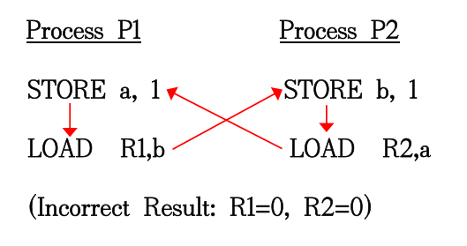
一致性问题
在单机系统中，只要保持程序中的数据相关性，就可以保证执行正确。在多处理机系统中，不仅要考虑单机内的数据相关，而且要考虑多机之间的数据相关
为了执行的正确性，每个处理机都必须根据程序序来执行指令

Slide 19
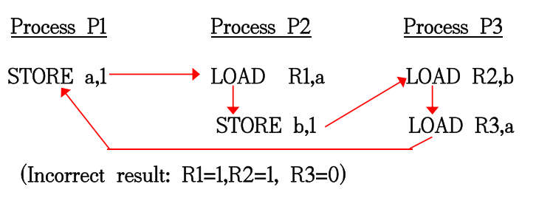
一致性问题（cont.）
即使每个处理机都根据程序序执行指令，仍可能导致错误结果
起因：从Write Atomic到Write Non-atomic
什么是写可分割系统中正确的执行？
直观感觉，程序次序与执行次序不要形成闭环
存储一致性模型和Cache一致性协议

Slide 20
什么是正确的执行？
正确性标准：符合程序员的直觉
正确性规范：顺序一致性
Sequential consistency defines a correct execution as the one “whose result is the same as if the operations of each individual processor appear in this sequence in the order specified by the program”.
如果在多处理机环境下的一个并行执行的结果等于同一程序在单处理机多进程环境下的一个执行的结果，则此并行程序执行正确

Slide 21
并行程序的顺序执行
ST a,1
LD R1,b
ST b,1
LD R2,a
（R1=0，R2=1）
ST b,1
LD R2,a
ST a,1
LD R1,b
（R1=1，R2=0）
ST b,1
ST a,1
LD R2,a
LD R1,b
（R1=1，R2=1）
LD R2,a
LD R1,b
ST b,1
ST a,1
（R1=0，R2=0）

Slide 22
并行程序模型
程序模型
一个进程P是一个二元组<V(P),PO(P)>，其中V(P)是LOAD和STORE指令的集合，PO(P)是V(P)上的一个全序关系
由N个进程P1,P2,…,Pn组成的程序PRG(P1,P2,…,Pn)是一个二元组<V(PRG),PO(PRG)>，其中V(PRG) = V(P1) ∪ V(P2) ∪ ... ∪ V(Pn)是程序PRG的指令集，PO(PRG) = PO(P1) ∪ PO(P2) ∪ ... ∪ PO(Pn)是程序PRG的程序序
冲突访问的概念
如果两个访存操作访问的是同一单元且其中至少有一个是存数操作, 则称这两个访存操作是冲突的。
C(PRG)={(u,v)|((u,v)∈V(PRG))∩(u,v是冲突访问)}称为程序PRG中冲突访问对集

Slide 23
程序执行的正确性
执行的概念
在在一个并行执行中，一旦互相冲突的访问的执行次序确定了。那么执行结果也就确定了。
在程序PRG中, 对冲突访问对集C(PRG)的任一无圈定序称为程序PRG的一个执行，记为E(PRG)。
执行的正确性
程序PRG的执行E(PRG)正确的充要条件是E(PRG)∪PO(PRG)无圈。

Slide 24
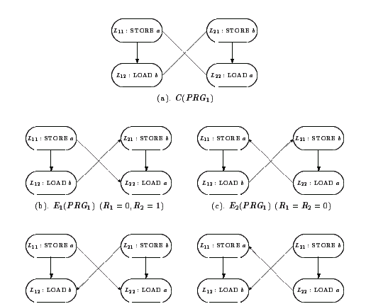
正确与错误的程序执行

Slide 25
共享存储系统的访存事件次序

Slide 26
满足顺序一致的访存事件次序
顺序一致的一个充分条件（GPPO条件）
在共享存储多处理机中，若任一处理机都严格按照访存指令在进程中出现的次序执行，且在当前访存指令彻底执行完之前不能开始执行下一条访存指令，则此共享存储系统是顺序一致的
一个存数操作“彻底完成”指的是它所引起的值的变化已被所有处理机所接受
一个取数操作彻底完成是指它取回的值已确定，且写此值的存数操作已“彻底完成”

Slide 27
分布式系统的访存模型
写可分割系统的访存事件模型
系统中有N个处理机, 每个处理机执行一个进程。
任一访存操作u被分割成N个子操作u¹,u²,... , u^{n}, 其中u^{i}表示u相对于Pi已执行完(performed with respect to Pi)。
GPPO条件的描述
任一处理机都按访存指令在进程中出现的次序执行，且在当前访存指令彻底执行完之前不能开始执行下一条访存指令
(u,v) ∈ PO => u^{i} < v^{j}
(w,r)∈E ∩(r,v)∈PO => w^{i} < v^{j}
(w1,w2)∈E => w1^{i} < w2^{j}
(r,w)∈E => r^{c} < w^{c}
(w,r)∈E => w^{c} < r^{c}
其中: c为执行操作的处理机号，i,j=1,2,…,n
在写可分割系统中，若执行E(PRG)满足GPPO条件，则E(PRG)正确

Slide 28
顺序一致系统中的乱序执行
在顺序一致系统中的乱序执行
如果访存操作u和v是同一进程Pi的两个访存操作且u在v之前，则在如下条件下v可先于u执行而不影响程序正确性：在v发出之后u“彻底完成”之前的这段时间内，没有其他对v所访问单元的访问相对于Pi完成（如v所访问单元在Pi中的备份不被更新）
例：Process 1 Process2
STORE a,1 STORE b,1
LOAD R1,b LOAD R2,a
乱序执行的实现方法：猜测执行
先往下执行，收到相应的invalidate信号再反悔，区分处理器是不是顺序一致的主要标志
Sa
Lb
inv(b)

Slide 29
存储一致性模型

Slide 30
常见的存储一致性模型
常见的存储一致性模型
顺序一致性模型（Sequential Consistency）
处理器一致性模型（Processor Consistency）
弱一致性模型（Weak Ordering）
释放一致性模型（Release Consistency）
域一致性模型（Scope Consistency）
单项一致性模型（Entry Consistency）
从某种意义上说，存储一致性模型对共享存储系统中多处理机的访存次序作了限制，从而影响了性能

Slide 31
存储一致性模型（Memory Consistency）
历史的观点: Hardware-Centric
对多个处理机访问共享存储器的次序的一些限制
弱一致性模型：放松限制来提高性能
程序员必须考虑访存次序
系统设计者没有优化余地
正确的观点: Programmer-Centric
结构设计者与应用程序员之间的一种约定
给出正确程序的标准
程序员不用考虑访存次序
系统设计者有更多的提高性能的空间

Slide 32
顺序一致性模型
正确性标准：符合程序员的直觉
正确性规范：顺序一致性
Sequential consistency defines a correct execution as the one “whose result is the same as if the operations of each individual processor appear in this sequence in the order specified by the program”.
如果在多处理机环境下的一个并行执行的结果等于同一程序在单处理机多进程环境下的一个执行的结果，则此并行程序执行正确

Slide 33
处理机一致性模型
由 Goodman 提出的处理机一致性（Processor Consistency）比顺序一致性弱，处理机一致性对访存事件发生次序施加的限制是：
在任一取数操作 LOAD允许被执行之前，所有在同一处理机中先于这一LOAD 的取数操作都已完成
在任一存数操作 STORE允许被执行之前，所有在同一处理机中先于这一STORE 的访存操作（包括LOAD 和STORE）都已完成
上述条件允许STORE之后的LOAD 越过STORE而执行，放松了顺序一致性模型对访存次序的限制
实际上是把Write Buffer变得让用户可见
如：Store提交后在Write Buffer，还没有写Cache/内存，后面的Load已经从Write Buffer取回数据，此时收到对Load访问Cache行的一个无效请求

Slide 34
同步操作在共享存储系统中的作用
积分求π
jia_init(argc,argv);
pi=jia_alloc(8);
h = 1.0/N; pi = 0;
for(i=jiapid+1;i<=N;i+=jiahosts)
{ mypi = ... }
jia_lock(1);
pi += mypi;
jia_unlock(1);
printf pi;
jia_exit();
矩阵乘法
double (*a)[N],(*b)[N],(*c)[N];
a=jia_alloc(N*N*8);
b=jia_alloc(...); c=jia_alloc(...);
if (jiapid==0) for (i...) for (j…){
a[i][j]=1;b[i][j]=1;
}
jia_barrier();
begin=N*jiapid/jiahosts;
end=N*(jiapid+1)/jiahosts;
for (i=begin; i<end; i++)
for (j=0; j<N; j++)
for (k=0; k<N; k++)
c[i][j]+=a[i][k]*b[k][j];
jia_barrier();
if (jiapid==0) printf C;
jia_exit();

Slide 35
弱存储一致性模型（Weak Ordering）
把同步操作和普通访存操作区分开来，只在同步点维护一致性
同步操作实现顺序一致性
冲突访问必须用同步操作保护
访存次序：
同步操作的执行满足顺序一致性条件
在任一普通访存操作允许被执行之前，所有在同一处理机中先于这一访存操作的同步操作都已完成
在任一同步操作允许被执行之前，所有在同一处理机中先于这一同步操作的普通访存操作都已完成

Slide 36
释放一致性模型（Release Consistency）
把同步操作进一步分成获取操作ACQUIRE和释放操作RELEASE
冲突访问必须用REL->ACQ对隔开
访存次序
同步操作的执行满足顺序一致性条件
在任一普通访存操作允许被执行之前，所有在同一处理机中先于这一访存操作的ACQUIRE操作都已完成
在任一RELEASE操作允许被执行之前，所有在同一处理机中先于这一RELEASE的普通访存操作都已完成

Slide 37
域一致性模型（Scope Consistency）
冲突访问必须用同一把锁保护
P1
x=1
Acq(l1)
y=1
Rel(l1)
P2
Acq(l1)
a=x
b=y
Rel(l1)
Acq(l2)
z=1
Rel(l2)
P3
Acq(l2)
a=x
b=y
c=z
Rel(l2)
P1
x=1
Acq(l1)
y=1
Rel(l1)
P2
Acq(l1)
a=x
b=y
Rel(l1)
Acq(l2)
z=1
Rel(l2)
P3
Acq(l2)
a=x
b=y
c=z
Rel(l2)
结果：P2: a=b=1; P3:a=b=c=1
结果：P2: a=0,b=1; P3:a=b=0,c=1
Release Consistency
Scope Consistency

Slide 38
单项一致性模型（Entry Consistency）
必须为每一个共享变量指定相应的锁
加重了程序员的负担
有利于性能

Slide 39
多核处理器的同步机制

Slide 40
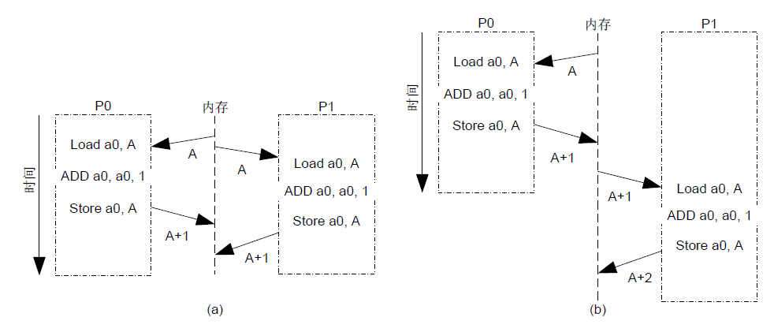
多核处理器的同步问题
一个并行程序产生不同的执行结果
不正确：内存变量A的值可能为A+1或者A+2
解决方法：对共享变量A的访问需要同步机制

Slide 41
同步机制
两种常用同步机制
锁操作（Lock）：临界区
路障操作（Barrier）：全局同步
常见的实现方式
硬件同步指令：“读-改-写”指令
硬件同步指令：“LL/SC”指令

Slide 42
“读-改-写”原子指令
Test_and_Set 指令
取出内存中对应地址的值，同时对该内存地址赋予一个新的值
Swap指令
交换两个内存位置的值
Compare_and_Swap指令
取出内存中对应地址的值和另一个值进行比较，如果相等，则交互两个位置的值，否则不进行任何操作
Fetch_and_Op指令
在读取内存对应地址值的同时将该地址的值进行一定的运算再写回
根据运算操作不同，有多种不同的实现形式，如Fetch_and_Increment

Slide 43
LL/SC原子指令对
以MIPS的LL和SC指令为例
LL（Load Linked）取数且置系统中LLbit为1
LL为1时，处理器检查相应单元是否被修改，如果其它处理器或设备访问了相应单元或执行了ERET操作，LLbit置为0
执行SC（Store Conditional）时若Llbit为1，则成功，目标寄存器为1；否则存数不成功，目标寄存器为0
如Fetch_and_increment及swap
LL/SC原子指令对的优缺点
优点：设计简单，每条指令只需和内存交互一次，而“读-修改-写”指令需要和内存进行两次交互；在LL和SC之间可以加入任意运算指令，可灵活实现类似“读-改-写”的复杂原子操作
缺点：密集共享时导致SC不容易成功；LL访问要把相应Cache行置为EXC状态，而不是SHD状态，以提高SC成功的概率
Try: ll R2,0(R1) ;load linked
addi R2, R2,1 ;加1
sc R2, 0(R1) ;store cond.
beqz R2, try ;写失败，跳转
nop
Try: mov R2,R1 ;送交换值
ll R4, 0(R3) ;load linked
sc R2, 0(R3) ;store cond.
beqz R2, try ;写失败，跳转
mov R1, R4 ;将读出值送给R1

Slide 44
实现同步机制
自旋锁（spin lock）：
最基本的锁实现方式，处理器核环绕一个锁不停地旋转而请求获得该锁
自旋锁缺点：一个处理器核获得锁后，其他处理器核循环执行Test_and_Set指令访问锁变量，从而在片上互连上产生大量的访存通信
一种简单改进措施：在Test_and_Set指令之间加入一定的延迟，减少等待阶段Test_and_Set指令自旋执行的次数以减轻访存的压力
栅障（barrier）功能及实现
栅障强制要求所有处理器核上执行的线程（进程）等待，一直到所有处理器核上的线程（进程）都到达栅障后，才能一起继续执行
设置一个共享的栅障计数变量。当一个处理器核到达栅障，就使用原子指令将栅障的值加1，然后对该栅障值进行自旋等待
优点是简单，缺点是已到达栅障的处理器核，对栅障计数变量的自旋访问，造成很大的访存通信开销
void acquire_lock(){
while (test_and_set(lock)!=0;
}
void unlock(){
lock=0; //释放锁
}
barrier(){
fetch_and_inc(count); //到达栅障
while (count!=max); //自旋等待
}

Slide 45
CACHE一致性协议

Slide 46
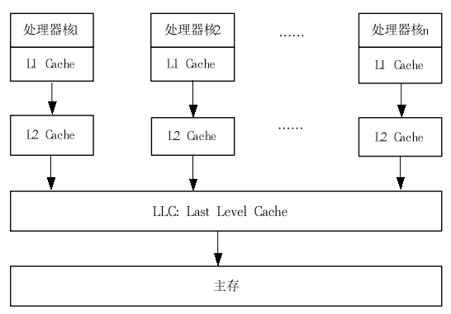
通用多核处理器的片上Cache结构
片内Cache种类
核内私有Cache：处理器核包含私有Cache，速度快、失效率高
片内共享Cache：多个处理器核共享Cache，速度稍慢，失效率低
核内私有L1及/或L2，片内共享LLC，片间共享内存是通用CPU的主流结构
核内L1D、L1I（几十KB），核内L2（几百KB-1MB），核间共享LLC（几十MB）

Slide 47
共享存储多处理机中的Cache一致性问题
Cache在共享存储系统中的作用
弥补CPU与主存间的速度差距
减少访存冲突以及对互连网络带宽的需求
Cache一致性问题
如何保持数据在Cache及主存中的多个备份的一致性
1: x = 1;
4: if (x==1)
2: x = 2;
5: if (x==2)
3: x = 3;
6: if (x==3)
存储器 0: x = 0 7: x==?

Slide 48
Cache一致性协议
Cache一致性协议（Cache Coherence Protocol）：一种把新写的值传播到其他处理机的机制
如何传播新值：Write Invalidate vs. Write Update
谁可以产生新值：Single Writer vs. Multiple Writer
何时开始传播新值：Early vs. Delayed Propagation
向何处传播新值：Snoopy vs. Directory Protocol
Cache一致性协议决定系统为维护一致性所做的具体动作，因而直接影响系统性能

Slide 49
Write-Invalidate和Write Update
Write-Invalidate
当一个处理机更新某共享单位（如存储行或存储页）时（之前或之后），通过某种机制使该共享单位的其它备份无效，当其它处理机访问该共享单位时，访问失效，再取得有效备份
Write-Update
当一个当一个处理机更新某共享单位时，把更新的内容传播给所有拥有该共享单位备份的处理机
比较
Write Update: 重复更新已不再使用的行
Write Invalidate: 假共享导致乒乓问题

Slide 50
单写和多写
单写：任一时刻只有一个处理机能写某共享单位
多写：多个处理机同时写某共享单位的不同部分
P1
P2
...
Pn
...
B
B
B
Cache
Interconnection Network
M1
...
Mm
Memory
B

Slide 51
急切更新与懒惰更新
普通RC：边写边传输写操作
Eager RC：把写操作延迟到Release时一起发出
Lazy RC：进一步延迟到下一个Acquire时再传输
ERC和LRC是RC的不同实现，不是不同的一致性模型
acq w(x) w(y) w(z) rel
acq w(x) rel
x
y
z
acq w(x) rel
RC
acq w(x) rel
ERC
acq w(x) w(y) w(z) rel
acq w(x) rel
x,y,z
acq w(x) rel
ERC
acq w(x) rel
LRC

Slide 52
侦听协议
通过广播维护一致性
写数的处理机把新写的值或所需的存储行地址广播出去
其他处理机侦听广播，当广播中的内容与自己有关时，接受新值或提供数据
存储器和每个处理机的Cache只维护状态信息
适合于总线结构的SMP系统中
总线是一种廉价而有效的广播工具
可伸缩性有限
总线是一种独占性资源
总线延迟随处理机数的增加而增加：仲裁、总线长度、总线阻抗

Slide 53
基于目录的协议
每个存储行对应一个目录项
记录拥有该行的一个副本的那些处理机
当某个处理机写该行时,根据目录项的内容传播数据
在COMA结构中，记录该行的Owner
由于避免了广播，目录协议有一定的伸缩性
目录需要大量存储空间, 需要动态维护
位向量目录: O(MN)，存储开销大
有限指针目录：O(M logN)，指针溢出
链目录: O(M logN)，串行更新

Slide 54
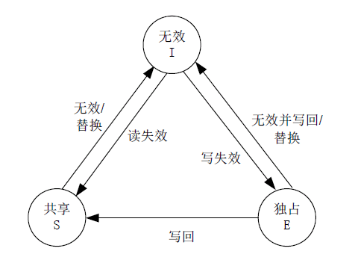
ESI协议的状态
ESI 是指Cache 行的三种一致性状态：
E（Exclusive，独占）：表明对应Cache 行被当前处理器核独占，当前处理器核可以随意读写，其他处理器核如果想读写这个cache 行需要请求占有这个cache 块的处理器核释放该Cache 行
S（Shared，共享）：表明当前Cache 行可能被多个处理器核共享，只能读取，不能写入
I （Invalid，无效）：表明当前Cache 块是无效的

Slide 55
协议举例
基于目录，单写，写使无效
Pi
Pj
Pk
Pi
Pj
Pk
STORE x
x
x
x
x
INV
x
SHD
x
SHD
INV
SHD
SHD
4.wtack
2.invld
1.write
3.invack
x
x
CLEAN
CLEAN
(a)初始状态
(b)Pi发出存数操作

Slide 56
协议举例（cont.）
Pi
Pj
Pk
Pi
Pj
Pk
STORE x
LOAD x
x
EXC
x
INV
x
INV
x
INV
x
INV
x
EXC
2.invwb
4.wtack
4rdtack
2.wtbk
3.invwback
1.write
1.read
3.wback
x
DIRTY
x
DIRTY
(c)Pk发出存数操作
(d)Pi发出存数操作
若支持SC，Pi需等到Pk的“STORE x”执行完
若支持RC，无限制

Slide 57
协议举例（cont.）
Pi
Pj
Pk
Pi
Pj
Pk
LOAD x
x
SHD
x
INV
x
SHD
x
SHD
x
SHD
x
SHD
2..rdack
1..read
x
CLEAN
x
CLEAN
(e)Pj发出取数操作
(e)最终状态

Slide 58
存储一致性模型与Cache一致性协议
存储一致性模型对Cache一致性协议的制约作用
Cache一致性协议都是针对某种存储一致性模型而设计的
存储一致性模型为Cache一致性协议规定了“一致性”的目标，即，什么是“一致性”
如，顺序一致性模型要求对某处理机所写的值立即进行传播，在确保该值已经被所有处理机接受后才能继续其它指令的执行
如，释放一致性模型允许将某处理机所写的值延迟到释放锁时进行传播

Slide 59
访存事件次序在微结构中的实现
指令在保留站中等待发射时检查并等待
等到前面所有指令都提交
Store操作写到Cache、访存失效队列空
同步操作如sync、LL、SC一般在发射时控制
Load操作能不能越过未完成（地址未确定或尚在Store Buffer中）的Store操作执行
如果Load数据返回到寄存器并被使用了，取消起来很麻烦
外部来的invalidate操作要查看Store Buffer也很麻烦
为了性能和实现的简洁常使用弱一致性模型

Slide 60
不忘初心：提高性能
串行程序提高性能
保持程序相关性基础上打乱执行次序
保留站、寄存器重命名、ROB
指令级并行不改变编程模型
并行程序提高性能
除了线程内部相关性，还要考虑线程间相关性
弱一致性模型，分布式共享存储，目录一致性协议
弱一致性模型利用共享并行程序的同步实现一致性，只在同步点维持顺序执行，普通操作可以像单核一样乱序执行，对部分程序编程有一定影响

Slide 61
分析多核CPU的要素
处理器核
异构、同构；通用、专用；重核、轻核；多核、众核
互连结构
可伸缩程度，是否支持片间互连
访存结构
所有核同一地址空间、不同核不同地址空间
Cache一致性协议：是否可伸缩
峰值性能和访存带宽及IO带宽
避免茶壶里面倒饺子
通用多核处理器访存带宽和峰值性能差距不能太大

Slide 62
典型多核处理器

Slide 63
分析多核CPU的要素
处理器核
异构、同构；通用、专用；重核、轻核；多核、众核
互连结构
可伸缩程度，是否支持片间互连
访存结构
所有核同一地址空间、不同核不同地址空间
Cache一致性协议：是否可伸缩
峰值性能和访存带宽及IO带宽
避免茶壶里面倒饺子
通用多核处理器访存带宽和峰值性能差距不能太大

Slide 64
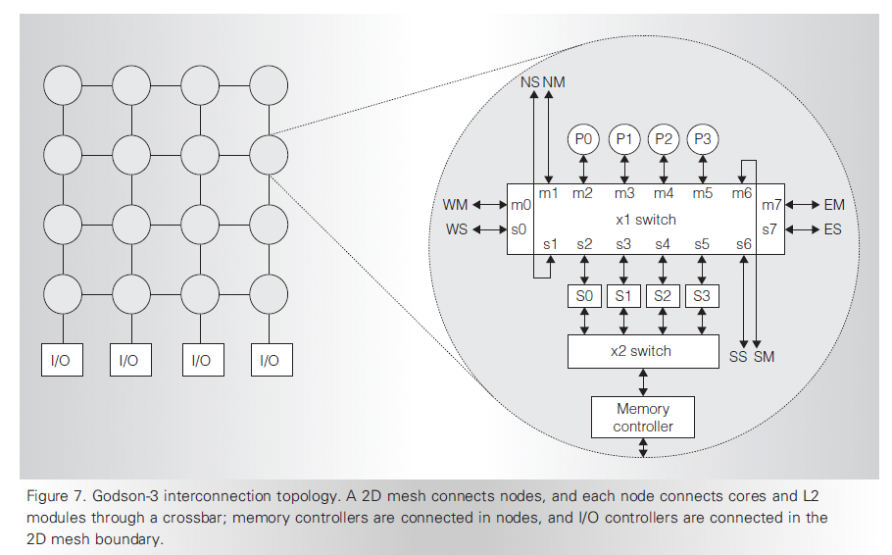
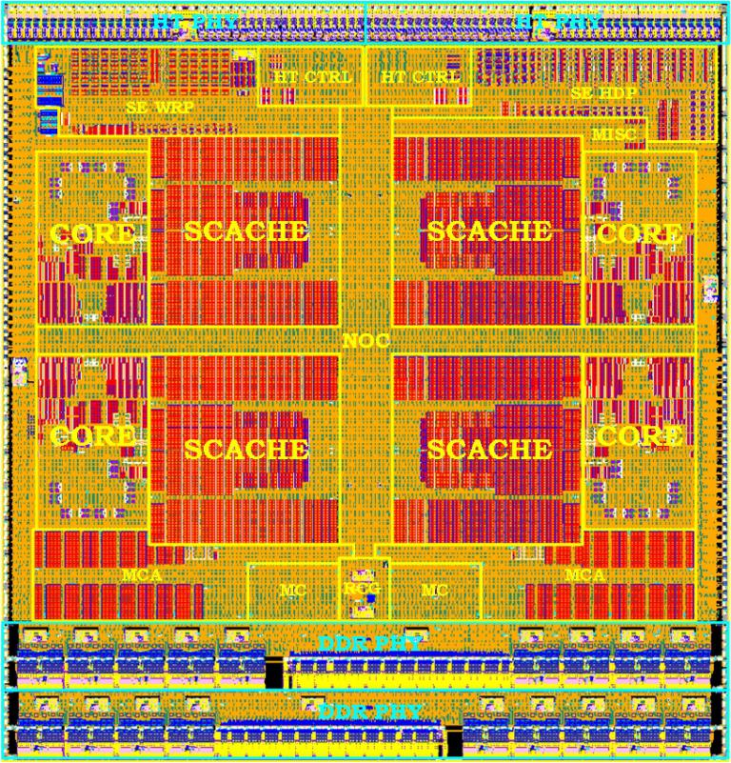
龙芯3号多核处理器
面向桌面/服务器应用
可扩展互连，节点内交叉开关连接四核，节点间通过可伸缩网络互连
支持片间直连实现多路共享存储
片内/片间多核共享LLC（片间共享LLC不如片间共享内存），基于目录的Cache一致性协议
四核龙芯3A5000支持LoongARCH指令集,峰值性能为160GFLOPS（2.5GHz）；理论访存带宽为51.2GBPS，stream实测访存带宽为23.8GBPS（3A6000提高到>41GBps）
龙芯3A5000版图

Slide 65
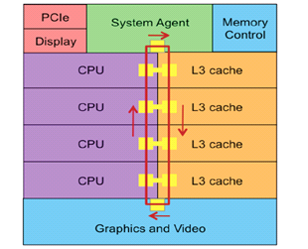
Intel Sandybridge架构
Sandybridge架构于2011年推出，32纳米的tock
组成部分：处理器核、环连接、共享L3、System Agent和GPU
处理器采用乱序执行技术、支持双线程、支持256位AVX向量指令集扩展
System Agent包括内存控制、PCIE接口、显示引擎、功耗控制单元等
L3（LLC）在处理器核、图形核心和系统代理之间共享
采用侦听一致性协议，随后的IvyBridge开始采用目录协议
峰值性能为96GFLOPS（4核、3GHz、128位向量），理论访存带宽25.6GBPS，stream实测访存带宽14~16GBPS

Slide 66
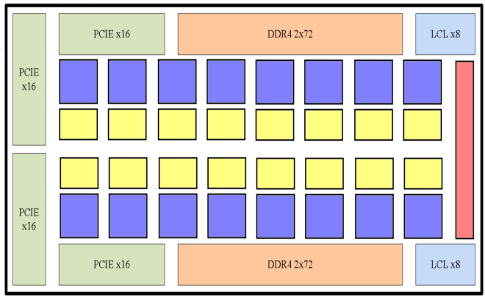
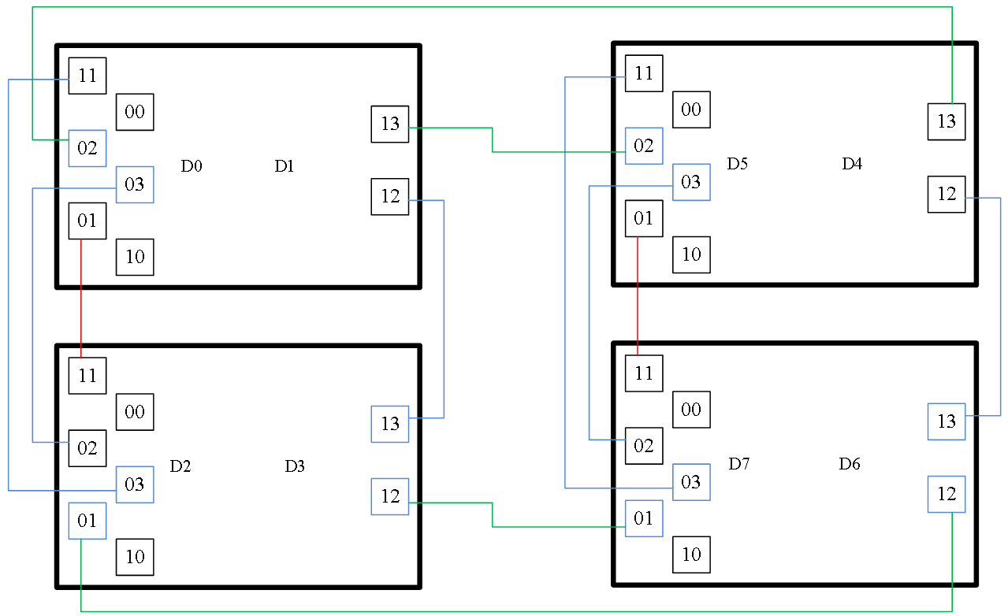
龙芯3C6000多核处理器
单硅片16核32线程（LA664），通用处理性能成倍提升
内存DDR4-3200×4：访存带宽比上一代3C5000成倍提高
PCIE4×64：IO性能比上一代3C5000成数量级提高
支持高性能国密标准加解密算法：SM4带宽>30Gbps
峰值运算速度512GFLOPS，访存峰值带宽102.4GBps
片内采用类Mesh结构（2*11）互连
为了降低延迟，纵向加拍
内存控制器结点在中间位置
IO结点在两边位置
通过龙链（Loongson Coherent Link）实现片间互连
跨片延迟是PCIE的一半左右
LS3D6000双硅片32核64线程
LS3E6000四硅片64核128线程
龙芯中科内部资料

Slide 67
TILE64众核处理器
Tilera公司于2007推出，面向网络和视频处理等领域
支持64个tile（瓦片），组成8*8的MESH，每个tile包含通用CPU核、Cache和路由器
CPU核：支持MIPS类VLIW指令集、三发射、按序、短流水
每个Tile有私有L1（16KB）和私有L2 Cache（64KB）、虚拟的L3 Cache（所有tile的L2 Cache聚合）
路由器实现tile间的MESH结构
采用Neighborhood缓存机制实现片上分布式共享Cache
每个虚拟地址对应一个Home tile，先访问该Home tile的私有Cache，如果不命中则访问内存；Home tile负责维护一致性
峰值性能为192GFLOPS（单精度、1GHz），理论访存带宽为25GBPS
Notes:
Tile64处理器的前身是美国MIT大学的RAW原型芯片。Tilera公司于2007年推出Tile64处理器，其集成了64个处理器核，主要面向网络和多媒体应用市场。Tile64的设计思路主要包括通过Mesh网络互连处理器核模块，片上资源为分布式的，利于提高功耗有效性，采用模块化设计，易于布局和验证等。Tilera公司还宣称将在2009年到2010年推出集成128个处理器核的芯片。
在Tile64处理器中，每个模块由处理器核、高速缓存、交换开关器组成，芯片中所有的处理器核是同构的，处理器核为三路超长指令字（VLIW）CPU，支持64位的指令，支持SIMD指令操作，能完成32位、16位和8位的SIMD操作，并且支持专用于视频和网络的指令。每个模块有一个交换开关器，独立的L1和L2 cache，L1指令和数据cache各为8KB，L2 cache为64KB，cache中集成了二维的DMA引擎，整个处理器支持分布式一致性cache，每个模块能把其他模块的L2 cache能当作一个分布式L3 cache。
Tile64处理器采用被称为iMesh的片上网络结构技术，即二维的点到点模块间Mesh互连网络，支持包交换、虫蚀路由和点到点传输，Mesh网络包含五个独立的互连网络，每个网络是32位的通道，支持全双工。其中一个是静态互连网络、四个是动态互联网络，支持模块到内存，模块到模块，模块到I/O的数据传输，一个用于系统和I/O操作传输，另一个用于处理cache失效、DMA和访存操作，其他用于模块到模块的传输以及流数据和标量数据的传输。iMesh片上网络技术支持流式的编程模型，计算和发送能在一条指令内完成，把网络映射到寄存器，把流数据自动传送到寄存器中，模块之间支持寄存器传递。

Slide 68
TILE64众核处理器（cont.）
DDR2 Memory Controller 0
DDR2 Memory Controller 1
PCIe 0
MAC
PHY
XAUI
MAC
PHY 0
PROCESSOR
CACHE
Reg File
L2 CACHE
P2
P1
P0
L1I
L1D
Serdes
ITLB
DTLB
Serdes
2D DMA
UART, HPI
JTAG, I2C,
SPI
GbE 0
MDN
TDN
UDN
STN
IDN
SWITCH
Flexible IO
GbE 1
PCIe 1
MAC
PHY
Flexible IO
XAUI
MAC
PHY 1
Serdes
Serdes
DDR2 Memory Controller 3
DDR2 Memory Controller 2
Notes:
Tile64处理器的前身是美国MIT大学的RAW原型芯片。Tilera公司于2007年推出Tile64处理器，其集成了64个处理器核，主要面向网络和多媒体应用市场。Tile64的设计思路主要包括通过Mesh网络互连处理器核模块，片上资源为分布式的，利于提高功耗有效性，采用模块化设计，易于布局和验证等。Tilera公司还宣称将在2009年到2010年推出集成128个处理器核的芯片。
在Tile64处理器中，每个模块由处理器核、高速缓存、交换开关器组成，芯片中所有的处理器核是同构的，处理器核为三路超长指令字（VLIW）CPU，支持64位的指令，支持SIMD指令操作，能完成32位、16位和8位的SIMD操作，并且支持专用于视频和网络的指令。每个模块有一个交换开关器，独立的L1和L2 cache，L1指令和数据cache各为8KB，L2 cache为64KB，cache中集成了二维的DMA引擎，整个处理器支持分布式一致性cache，每个模块能把其他模块的L2 cache能当作一个分布式L3 cache。
Tile64处理器采用被称为iMesh的片上网络结构技术，即二维的点到点模块间Mesh互连网络，支持包交换、虫蚀路由和点到点传输，Mesh网络包含五个独立的互连网络，每个网络是32位的通道，支持全双工。其中一个是静态互连网络、四个是动态互联网络，支持模块到内存，模块到模块，模块到I/O的数据传输，一个用于系统和I/O操作传输，另一个用于处理cache失效、DMA和访存操作，其他用于模块到模块的传输以及流数据和标量数据的传输。iMesh片上网络技术支持流式的编程模型，计算和发送能在一条指令内完成，把网络映射到寄存器，把流数据自动传送到寄存器中，模块之间支持寄存器传递。

Slide 69
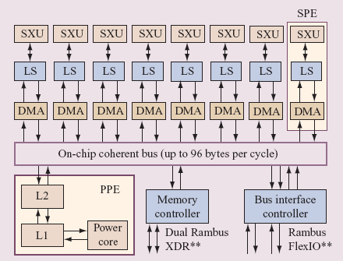
IBM CELL
由IBM、索尼和东芝联合研发，在ISSCC2005上首次公开
峰值性能256GFLOPS@4GHz，访存带宽25.6GBPS，面向游戏、超算等
采用异构多核结构
1个双发射64位PowerPC核（PPE）和8个SIMD向量协处理器（SPE）
高带宽的环状高速总线（EIB）把PPE、SPE及RAMBUS内存接口控制器（MIC）、FlexI/O外部总线接口控制器（BIC）连接起来
每个SPE有256KB的LS（Local Storage），LS与内存间通信必须通过DMA进行，LS对PPE可见（PPE任务是运行OS）

Slide 70
NVIDIA Fermi GPU
现代GPU包括数百个并行浮点运算单元，是典型众核处理器
例：NVIDIA公司的Fermi GPU体系结构
第一个基于Fermi体系结构的GPU芯片有30亿个晶体管，支持512个CUDA核心，组织成16个流多处理器（Stream Multiprocessor，SM）
每个SM包含32个CUDA核心、16个Load/store单元、4个特殊处理单元（Special Function Unit，SPU）、64KB的片上高速存储
CUDA核心支持一个全流水定点ALU和浮点单元（FPU）
64KB片上高速存储可配置（48KB/16KB共享存储+16KB/48KB L1 Cache）
768KB统一的片上二级Cache，在16个SM间共享
采用CUDA（Compute Unified Device Architecture）编程环境，可以采用类C语言开发程序，编译器和硬件可以在GPU上将上千个CUDA线程并行执行
不仅用作GPU，还用于高性能计算
480核的GeForce GTX 480，700MHz，1.536TFLOPS（单精度），带宽177.4GBPS

Slide 71
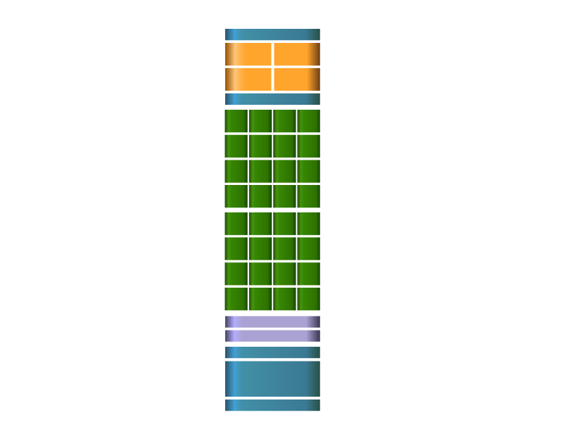





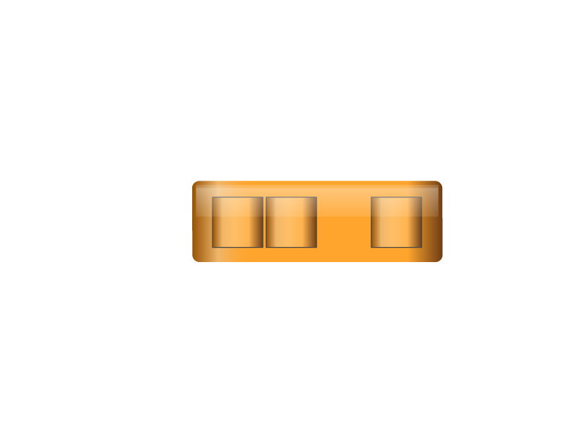


NVIDIA Fermi结构
Instruction Cache
Scheduler
Scheduler
Dispatch
Dispatch
Register File
Core
Core
Core
Core
DRAM I/F
DRAM I/F
Core
Core
Core
Core
Core
Core
Core
Core
CUDA Core
HOST I/F
DRAM I/F
Core
Core
Core
Core
Dispatch Port
Core
Core
Core
Core
Operand Collector
L2
DRAM I/F
Core
Core
Core
Core
FP Unit
INT Unit
Giga Thread
Core
Core
Core
Core
Core
Core
Core
Core
Result Queue
DRAM I/F
DRAM I/F
Load/Store Units × 16
Special Func Units × 4
Interconnect Network
64K Configurable Cache/Shared Mem
Uniform Cache

Slide 72
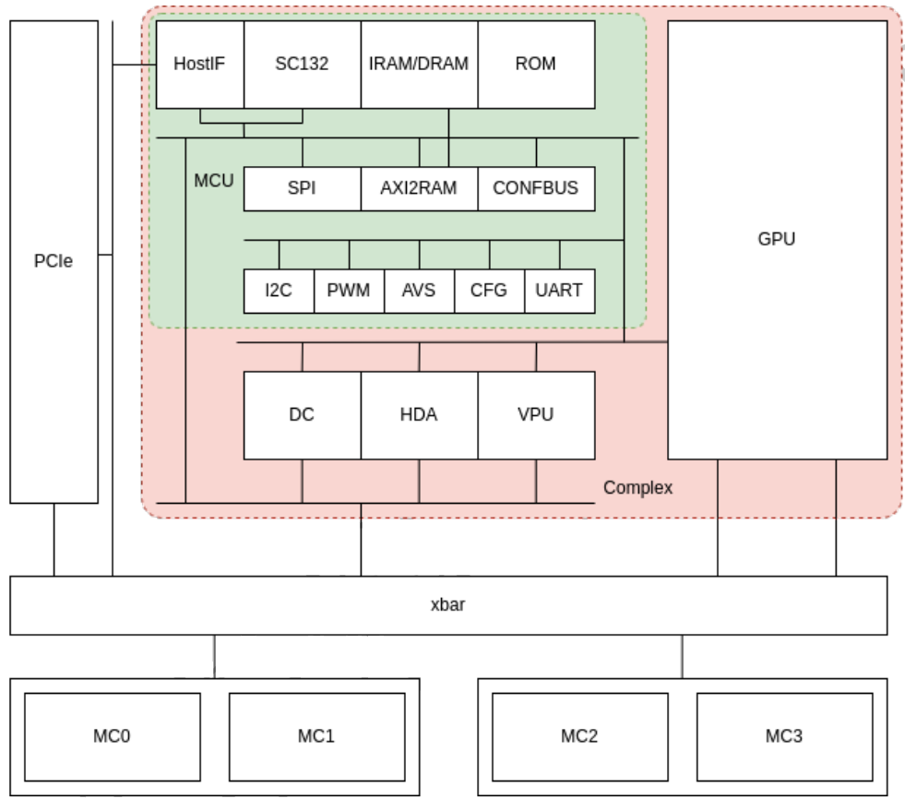
龙芯9A2000 GPGPU：整体架构设计
IP均自主研发
LG210 GPGPU、PCIE、LPDDR4、DC、HDA、……
Notes:
参数设计方面，算力的扩展通过图中VU-SP-GPC的路径完成
像素和纹理填充率的扩展路径同样通过SP-GPC完成
项目已有基础9A1000中，包含2个GPC，每个GPC包含4个SP，频率为1GHz
依据上述路径，项目的定量指标需要满足F*x*y大于等于80，
项目预计参数如下：包含6个GPC，每个GPC包含10个SP，频率为1.5GHz
上述参数能满足项目指标要求

Slide 73
关键核心技术：GPGPU架构设计
每个硅片包含X个GPC，多层次互连
L1Network：连接GPCs
L2Network：连接L2 Cache和顶层模块
LoongLink：片间互连，连接到L1Network
GPC = 1个GP + Y个SP
GP: Graphics Pipeline，16pixel/cycle
SP: Stream Processor
SP = 1个纹理单元 + Z个Vector Unit
纹理单元：4texel/cycle (bilinear)
VU：Vector Unit
每个VU包含
16个单精度浮点ALU：32FLOP/cycle
1个双精度浮点ALU：2FLOP/cycle
1个张量单元：1024OP + 512BF16/cycle
算力扩展路径：X*Y*Z*F，F为频率
2K3000：X=1，Y=2，Z=4
9A1000：X=2，Y=4，Z=4
Command
Processor
Graphics Process Cluster
GPC
GPC
Stream Processor
Vector Unit
Shared
Memory
Cache
Texture
Raytrace
Display
Controller
Scheduler
Registers
ALUs
Tensor
Unit
...
VIDEO
dec/enc
SP
...
PCIE
SP
Graphics Pipeline
Inter-Chip
Link
Interconnect Network（L1N）
L2 cache
L2 cache
...
L2 cache
Interconnect Network（L2N）
Memory Controller
Memory Contoller
...
Memory Controller
Notes:
参数设计方面，算力的扩展通过图中VU-SP-GPC的路径完成
像素和纹理填充率的扩展路径同样通过SP-GPC完成
项目已有基础9A1000中，包含2个GPC，每个GPC包含4个SP，频率为1GHz
依据上述路径，项目的定量指标需要满足F*x*y大于等于80，
项目预计参数如下：包含6个GPC，每个GPC包含10个SP，频率为1.5GHz
上述参数能满足项目指标要求

Slide 74
SP（Stream Processor）结构设计
每个Vector Unit中包含一条计算流水线
流水线：取指-译码-发射-读寄存器-执行-写回
每个任务最小单位wave包含32个线程
每个VU包含10个wave槽位，每拍从10个wave中选择5条不同类型指令进行发射
ALU:SFU:DPU:Tensor = 16:4:1:1
SP内的存储层次设计
存储空间：RegFile、SharedMemory、Cache(内存）
包含丰富的指令来支持3个空间之间的数据传输
数据cache写穿透、写不分配、与L2cache非包含
内部互联总线PBUS
基于令牌的全局流控
请求感知的高效均衡调度策略
物理设计亲和
Instruction Cache
Vector Unit
Vector Unit
Scheduler
Scheduler
RegFile
RegFile
ALU
ALU
SFU
DPU
ALU
ALU
SFU
DPU
ALU
ALU
ALU
ALU
ALU
ALU
SFU
Tensor
Unit
ALU
ALU
SFU
Tensor
Unit
ALU
ALU
ALU
ALU
ALU
ALU
SFU
ALU
ALU
SFU
ALU
ALU
ALU
ALU
ALU
ALU
SFU
ALU
ALU
SFU
ALU
ALU
ALU
ALU
Vector Unit
Vector Unit
Scheduler
Scheduler
RegFile
RegFile
ALU
ALU
SFU
DPU
ALU
ALU
SFU
DPU
ALU
ALU
ALU
ALU
ALU
ALU
SFU
Tensor
Unit
ALU
ALU
SFU
Tensor
Unit
ALU
ALU
ALU
ALU
ALU
ALU
SFU
ALU
ALU
SFU
ALU
ALU
ALU
ALU
ALU
ALU
SFU
ALU
ALU
SFU
ALU
ALU
ALU
ALU
Vector Memory/RayTracing Unit
Data Cache
Texture Unit
Texture Unit
Texture Unit
Texture Unit
Shared Memory
Notes:
图形处理器核即SP，内部包含4个VU（Vector Unit），每个VU包含一条流水线
该流水线是SIMT（单指令多线程）架构，任务最小单位wave包含32个thread；
该流水线是同时多线程架构，每拍从10个wave中选择5条不同类型指令发射
大部分相关由硬件处理，访存相关由软件处理
内部功能部件比例为ALU:SFU:DPU:Tensor = 16:4:1:1，这个比例关系与主流GPU一致
内部存储层次包括3个不同的存储空间：寄存器、共享存储、cache
。。。
前面提到了SP内部总线PBUS，
采用了基于令牌的全局流控，保证总线不会阻塞
设计了感知总线请求状态的高效均衡调度策略，保证传输效率和公平
总线方式有利于物理设计

Slide 75
参考文献
[1] 胡伟武, 《共享存储系统结构》, 高等教育出版社, 2001
[2] Weiwu Hu, “Correct Event Ordering in Shared Memory Syetems”, Ph.D. Thesis, Institute of Computing Technology, CAS, March, 1996.
[3] Weiwu Hu and Peisu Xia, “Out-of-Order Execution in Sequentially Consistent Shared Memory Systems: Theory and Experiments, Journal of Computer Science and Technology, Vol. 13, No. 2, pp. 125-140, Mar. 1998.
[4] Weiwu Hu, Weisong Shi, and Zhimin Tang, “A Framework of Memory Consistency Models”, Journal of Computer Science and Technology, Vol. 13, No. 2, pp. 110-124, Mar. 1998.

Slide 76
多核处理器小结
消息传递与共享存储：可伸缩性和通用性的权衡
常见的共享存储系统：SMP、CC-NUMA、NCC-NUMA、SVM
共享存储系统的访存相关性
程序PRG的执行E(PRG)正确的充要条件是E(PRG) ∪ PO(PRG)无圈
共享存储系统的访存事件次序
任一访存操作u被分割成N个子操作，N为处理器个数
存储一致性模型
结构设计者与应用程序员之间的一种约定，程序的正确性标准：顺序一致性模型
弱一致性模型：同步操作在共享存储系统中的作用，用同步指令（如LL/SC）实现锁和Barrier
Cache一致性协议
现代通用CPU存储结构：核内L1D、L1I（几十KB），核内L2（几百KB-1MB），核间共享LLC（几十MB），多路共享内存
Cache一致性协议是一种把新写的值传播到其他处理机的机制：侦听/目录、写更新/写无效......
典型多核处理器分析
处理器核（异/同构、通/专用、重/轻核、多/众核），互连结构（可伸缩性），访存结构（是否共享存储、Cache一致性协议），峰值性能和访存带宽及IO带宽比例（避免茶壶里面倒饺子）

Slide 77
作 业

